Slide 1
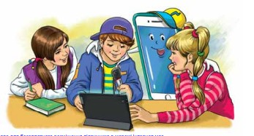
Написання закінчень дієслів теперішнього часу
Дізнаюся більше про дієслово
4 клас

Slide 2
Налаштування на урок
Вибери дію, від якої відчуваєш задоволення
Слухаю, чую, розумію, намагаюсь, виконую, відповідаю, дивлюсь, міркую, творю, співпрацюю

Slide 3
Хвилинка-цікавинка
Зупинилось дiєслово:
— Що ж складного тут, панове?
Якщо ви вже щось зробили,
Буде це __________ час.
А коли працюють зараз —
Час ____________ у вас.
Час ___________ — всю роботу
Разом зробимо в суботу.
теперішній
майбутній
минулий
Прочитай речення. Поміркуй, яке слово пропущене?
Іменник — число, відмінок.
Прикметник — число, рід, відмінок.
Дієслово — число, ...

Slide 4
Мотивація навчальної діяльності
Сьогодні ми повторимо знання про дієслово. Будемо працювати з дієсловами теперішнього часу. Засвоїмо алгоритм перевірки їх особових закінчень.
Складемо і запишемо розповідь або сенкан на задану тему.
Продовжимо віртуальну подорож до Китаю.

Slide 5
Вправа «Мікрофон»
Що таке дієслово?
Частина мови, яка означає дію предмета і відповідає на питання що робити? що зробити?
З якою частиною мови воно пов’язане в мовленні?
З іменником
Як змінюються дієслова?
За числами й часами
Яким членом речення дієслово частіше буває?
Присудком
Як визначити неозначену форму дієслова?
Що робити? Що зробити? -ти (-ть)
Дієслово в однині називає дію одного предмета, а у множині – дію двох і більше предметів
Як розрізнити дієслова в однині і множині?
Як визначити час дієслова?
Минулий – що робив? Що робили?
Теперішній – що робить? Що роблять?
Майбутній – що робитиме? Що робитимуть?

Slide 6
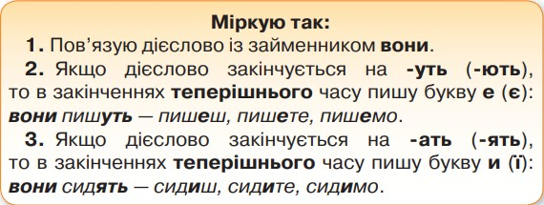
Проведи дослідження
В якій частині слова сумнівні букви? Чи наголошені вони?
Вибери з дужок потрібну букву. Для цього визнач час дієслів і скористайся поданою порадою.
Ти ход(е,и)ш на стадіон.
Ви займа(є,ї)теся спортом.
Ми стан(е,и)мо здоровими.
Спиши речення з потрібною літерою в закінченні.
Запам’тай цей алгоритм написання ненаголошених закінчень дієслів теперішнього часу

Slide 7
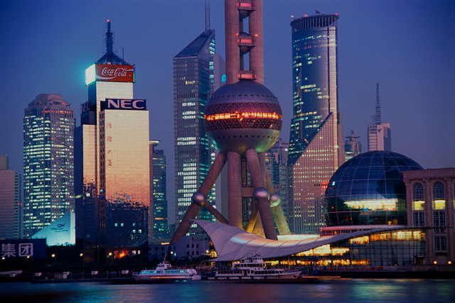
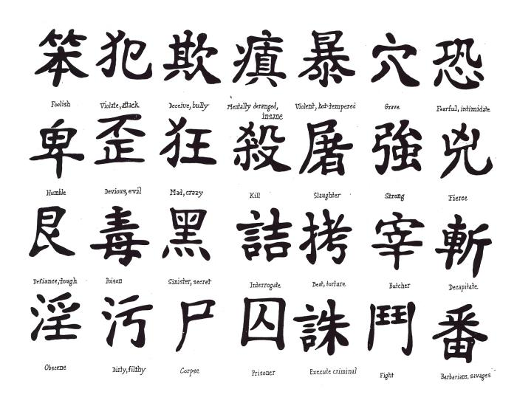
Поміркуй
Прочитай запитання. Чи знаєш відповіді на них?
Спиши запитання, вставивши пропущені букви. Підкресли вставлені букви
є
є
є
є
є

Slide 8
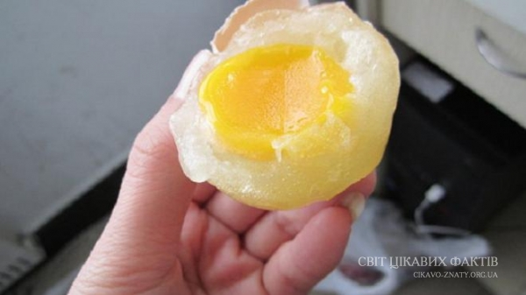
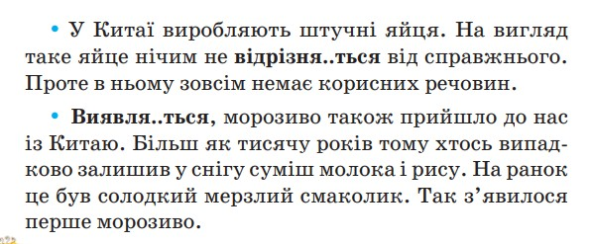
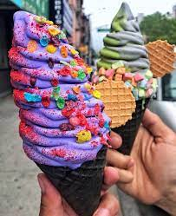
Тренувальна вправа
Прочитай інформацію, щоб перевірити свої відповіді на запитання з попереднього завдання. Випиши виділені дієслова. Познач їхній час. Підкресли орфограми.
Перекладається
налічується
вважається
відрізняється
виявляється

Slide 9
Списування із завданням
Прочитай і відгадай загадку. Спиши загадку, вставивши пропущені орфограми.
и
є
є
є
є
А ти маєш цю річ? Чи носиш її з собою? А користуватися нею вмієш?
Напиши розповідь або сенкан про парасольку. Використай дієслова в теперішньому часі.
Парасолька
Зручна, корисна
Захищає, радує, відкривається
Парасолька рятує від дощу й сонця
Грибок

Slide 10
Домашнє завдання

Slide 11
Рефлексія. Вправа «Дієслово»
Підсумок уроку
— Якою країною подоржували на уроці? Що тебе в ній зацікавило?
— З якою частиною мови ми сьогодні працювали на уроці?
— Що вона означає? На які питання відповідає?
Прорефлексуй свою роботу на уроці одним дієсловом. Якщо важко підібрати своє дієслово, можеш використати одне із запропонованих.
— З якою частиною мови пов’язане в мовленні дієслово?
— Як змінюються дієслова?
— Яким членом речення частіше буває?
— Що є початковою формою дієслова?
— Як визначити неозначену форму дієслова?
— Чим відрізняється однина дієслова від множини?
— Як визначити час дієслова?
— Який алгоритм написання ненаголошеного закінчення дієслова?
Зрозумів/ла
Намагався/лася
Запам’ятав/ла
Працював/ла
Навчився/лася
Отримав/ла
Зацікавився/лась
сидів/ла

